Slide 1
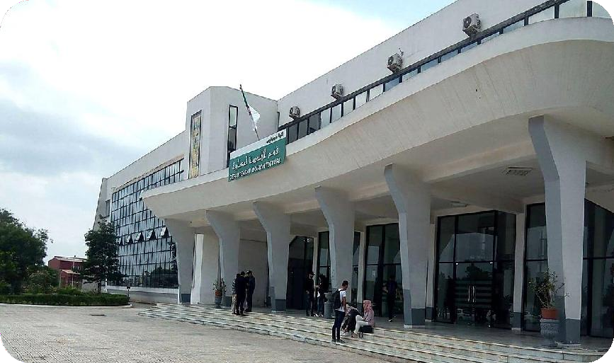
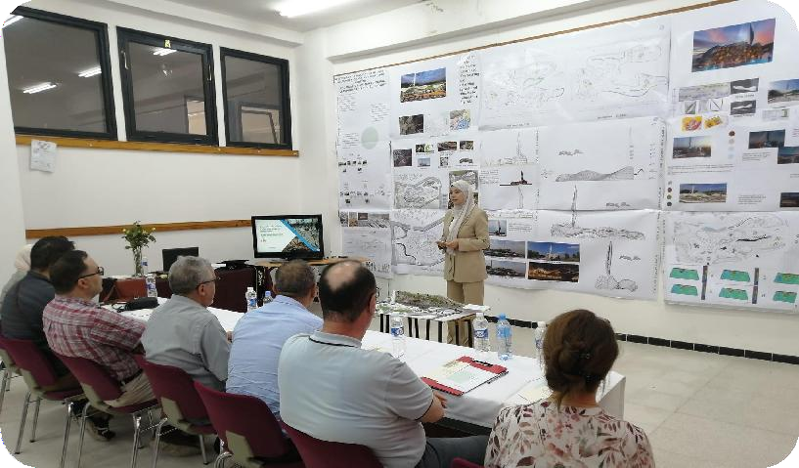
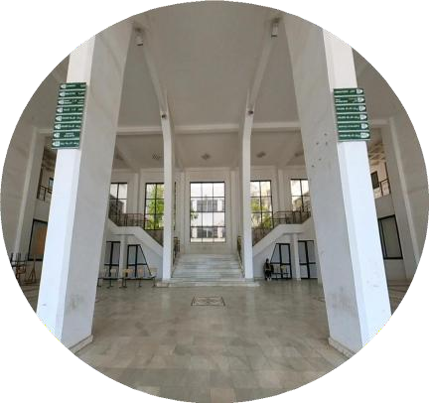
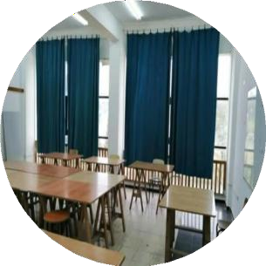
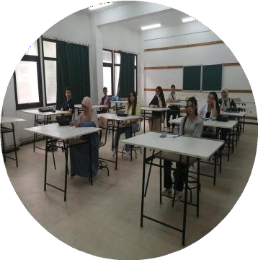
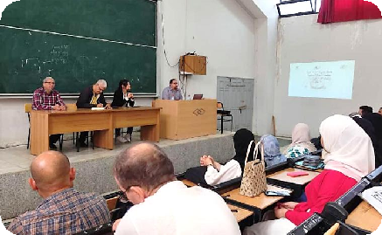
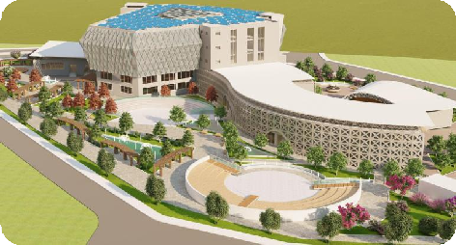
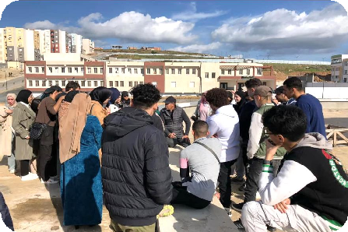
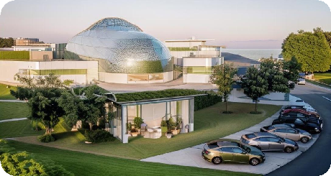
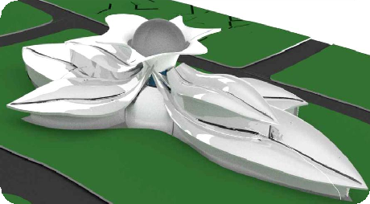
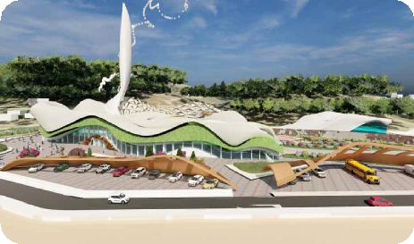
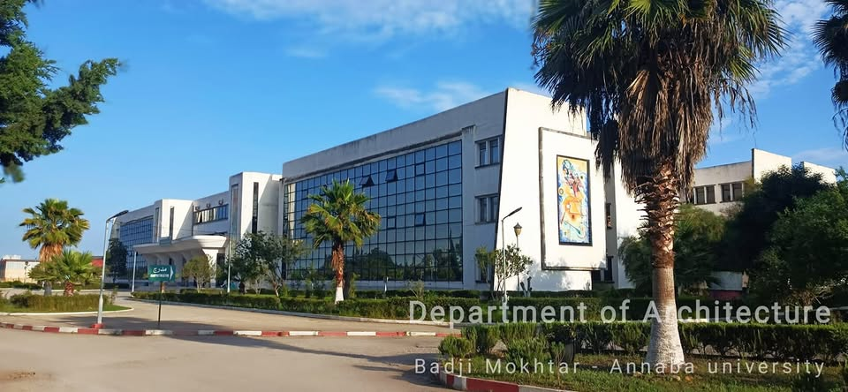
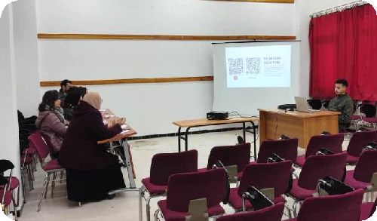
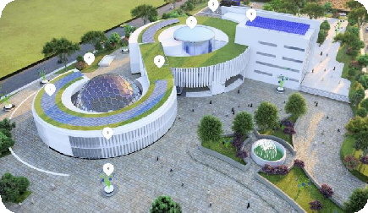
Université Badji Mokhtar -Annaba- Faculté des sciences de la terre
Département d’architecture
DEPARTEMENT D'ARCHITECTURE – ANNABA
L'architecture est le premier des arts:
c'est a dire l'importance de la mission de formation des
architectes qui est dévolue à toute école d'architecture
tanq il est vrai que si le métier de l'architecte ne s'acquiertvraiment qu'avec l'expérience, l'école reste le
lieu de privilégié L’inculcation de la manière d'étre architect .
Objectif de la formation
Presentation
Le département d'architecture, crée en Septembre 1997 sur le site de l'ex CEFOS.
faisant partie de la faculté des sciences de la terre Badij Mokhtar- ANNABA a permis la sortie de plus de 15 promos architects depuis 1997
Infrastructure
le département d'architecture possède:
-des salles de cours
-des salles pour les TD
Organisation des études dans le système LMD
le niveau licence correspondant à un cycle de formation de trois années après le baccalauréat
-une bibliothèque qui possède plusieurs collection de livre architecturale.
-deux salles d'informatiques
le niveau master correspondant a deux années supplémentaires aprés le niveau licence
-plusieurs atelier pour les travaux de projet et de maquette
-une salle de conférence
le niveau doctorat correspondant à trois années
supplémentaire après le niveau master
-une salle de projection
Organisation des études dans le système ingéniorat
-2 amphis
Regroupe les niveaux du 1ere année et 2eme année
Club scientifique du département
Activités organisées dans un cadre pédagogique 2024-2025
ARCHICLUB-
Annaba
Projets réalisés dans un cadre pédagogique
Journée de sensibilisation sur les start-ups
Des sorties pédagogiques au chantiers de construction
Le 70 anniversaire de la révolution – au niveau du département
Le 70 anniversaire de la révolution-- el Bouni
Soutenance des projets start-ups
cité sidi-amar (chaiiba) -Annaba adress: www.archi-annaba.com tél/0.30.41.29.36

